Slide 1
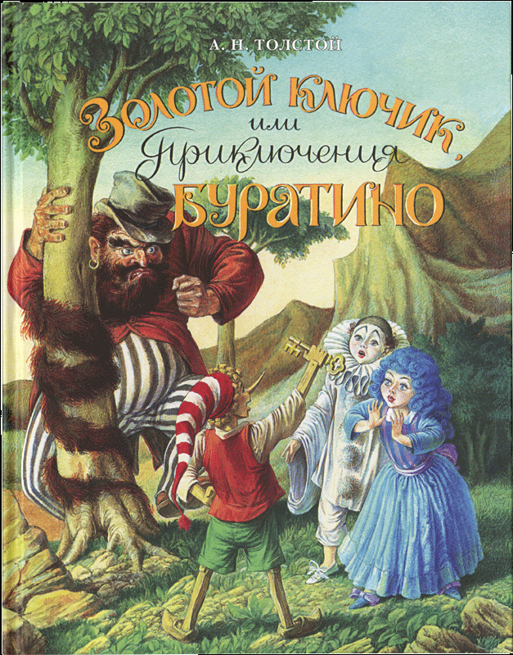

Slide 2
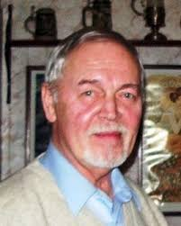
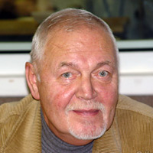
Мюзикл
золотой ключик или буратино приключения снят в 1975 году Режиссёром Леонид Нечаев

Slide 3
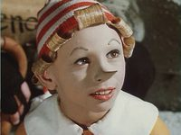
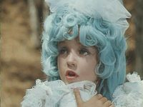
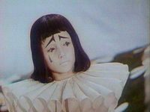
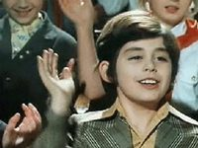
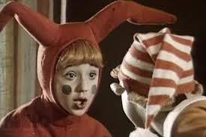
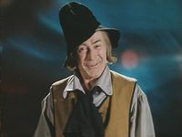
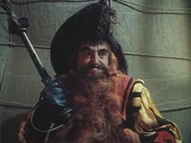
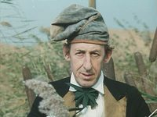
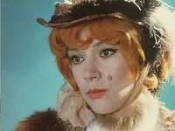
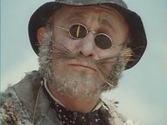
Актёры сыгравшие главные роли
Дмитрий Иосифов-Буратино — главная роль
Татьяна Проценко-Мальвина — главная роль
Рома Столкарц-Пьеро — главная роль
Томас Аугустинас-Артемон — главная роль
Григорий Светлорусов- Арлекино — главная роль
Николай Гринько-папа Карло — главная роль
Владимир Этуш-Карабас-Барабас — главная роль
Владимир Басов-Дуремар — главная роль
Елена Санаева-лиса Алиса — главная роль
Ролан Быков-кот Базилио -главная роль

Slide 4
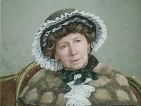
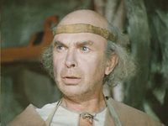
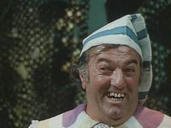
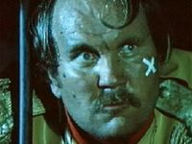
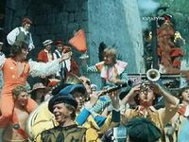
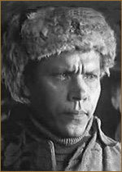
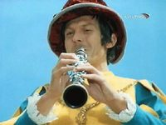
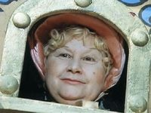
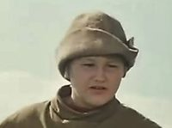
актёры
Рина Зелёная-черепаха Тортила
Юрий Катин-Ярцев-Джузеппе-Сизый нос
Баадур Цуладзе-хозяин харчевни
Валентин Букин-старший полицейский
Михаил Петров-Собака-Полицейский
и музыкант с литаврами на шествии Театра; -
Юрий Баталов-эпизод
Владимир Грицевский-музыкант
О. Королева-кассирша в титрах - Е.Королева
Вася Чумаков-мальчик, купивший азбуку

Slide 5
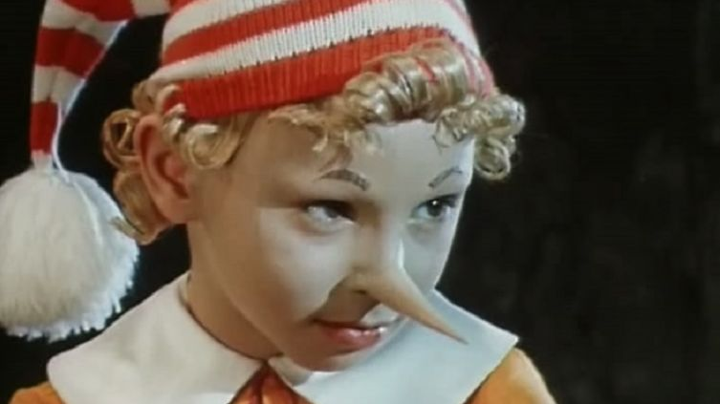
» Песня «Буратино
Музыка Алексея Рыбникова сама задавала сюжету тон, а персонажам — характер.
Энтин на эту мелодию скороговорку придумал, а на эти отдельные ноты, которые „торчали“, было просто сказано: „Бу!“, „Ра!“, „Ти!“, „Но!“» — и всё". Так недостаток стал достоинством. Куплеты превратились в некие загадки («Кто доброй сказкой входит в дом?..» и т. д.), а припев-кричалка — ответом. песню исполнила Нина Бродская. Песня настолько положительная и заводная, что даже взрослым захочется подпевать, позволит проникнуться бушующей энергией и зарядится позитивом.

Slide 6
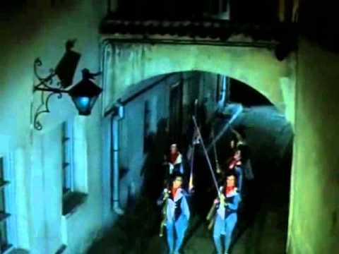
Песня фонарщиков Песня фонарщиков
Какая красивая песня фонарщиков - особенно муыкальное вступление,
Испольняет вокально-инструментальный ансамбль.

Slide 7
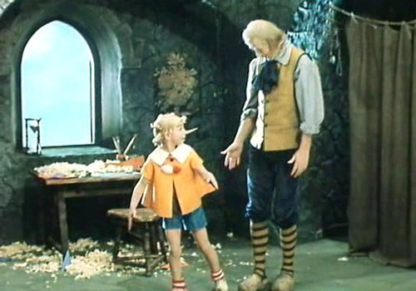
Песня Папы КАРЛО
Добрый шарманщик папа Карло. Его мелодия легка и изящна. Плавное движение, светлая окраска помогают выразить хорошее настроение, ощущения счастья рождения нового человечка..

Slide 8
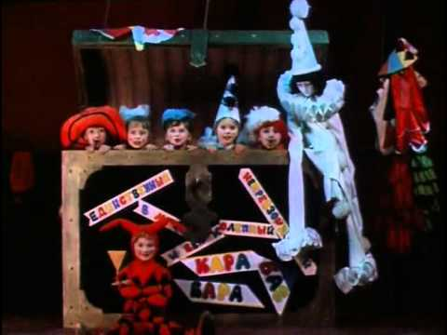
песня кукол «Страшный Карабас»
Тембры музыкальных инструментов пользуются со словесными описаниями шепталками, музыка приглушена, куклы исполняют в речетативной форме. Персонаж в песне кукол отрицательный.

Slide 9
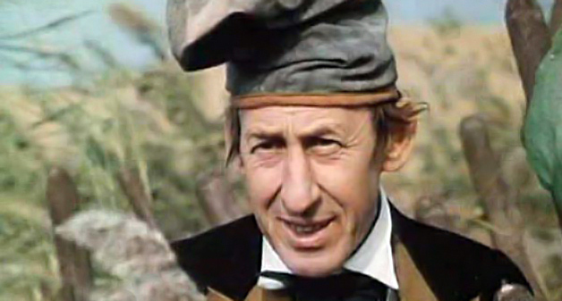
Песня дуремара
Инструментальный тембр музыки, быстрая,веселая музыка.
Дуремар – человек прежде всего деловой, сам по себе он спокоен, безынициативен, инертен.

Slide 10
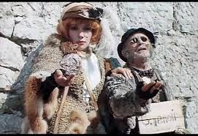
Песня танец Лисы алисы и кота базилио
Песня и танец великого кота Базилио и прекрасной лисы Алисы о жадинах, хвастунах и дураках. Чудесная музыка и хороший танец, юмор. Лиса Алиса -Активная, инициативная, изворотливая

Slide 11
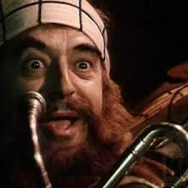
Песня карабас барабаса
Карабас-барабас - злой и жестокий злодей и песня в том же стиле, Карабас произносит слова под музыку а не музыка подстроена под слова.

Slide 12
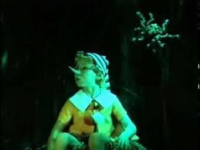
Песня пауков и буратино
Все песни как и эта песня наполнена забавным и толковым либретто.

Slide 13
Песня поле чудес
Сказочные обещания Кота Базилио и Лисы Алисы были продиктованы их желанием заполучить поскорее золотые, звеневшие в кармане у Буратино. Часто подобные «песни» приводят и более осведомленных граждан к закапыванию наличности «на Поле Чудес в Стране Дураков». Мелодия отдельно от слов. Как РЭП.

Slide 14
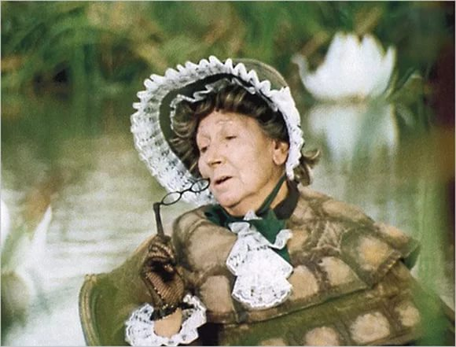
Песня черепахи тортиллы
Мудрая Черепаха Тортилла помогла Буратино найти Золотой Ключик, потому что он был ужасно обаятельным. Черепаха Тортила — спокойная, старая, мудрая, с подслеповатыми глазами обитательница пруда дарит Буратино Золотой ключик. Правда, она не может рассказать, какую дверь он отпирает, но уверена, что это дверь к счастью. Она очень трогательно исполняет песню.

Slide 15
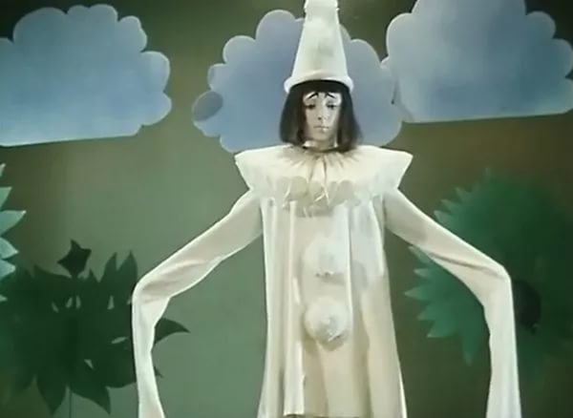
Песня пьеро
Пьеро – меланхоличный, грустный, несчастный поэт с белым лицом и нарисованными бровями. Он носит рубаху с длинными рукавами и белый колпак. Пьеро влюблен в Мальвину, считает себя ее женихом и постоянно страдает от своих чувств и поэтому песня протяжная ,мелодичная ,грустная.

Slide 16
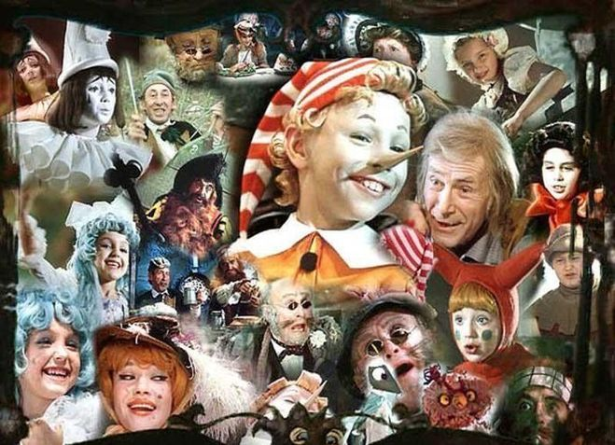
В фильме множество ярких персонажей, но главными из них являются Буратино ( озорной, веселый ), Папа Карло ( добрый, справедливый ), Мальвина ( милая, красивая девочка ), Пьеро ( серьезный, романтик ), Карабас Барабас ( злой, расчетливый ), Кот Базилио ( ленивый, хитрый ), Лиса Алиса ( хитрая, лукавая ), Арлекин ( веселый ), Дуремар.

Slide 17
Фильм « Приключение Буратино» наполняет нашу жизнь радостью и делает нас чуточку счастливее, чем больше мы сделаем людям добра ,тем светлее будет мир , и фильм наполнен различными вариантами песен и инструментальной музыки. Сценарий, игра актеров и прекрасная музыка –все проникнуто атмосферой добра и жизнелюбия. Яркость красок, прекрасная музыка, остроумные тексты песен - всё это привлекло к фильму внимание юных зрителей.

Slide 18
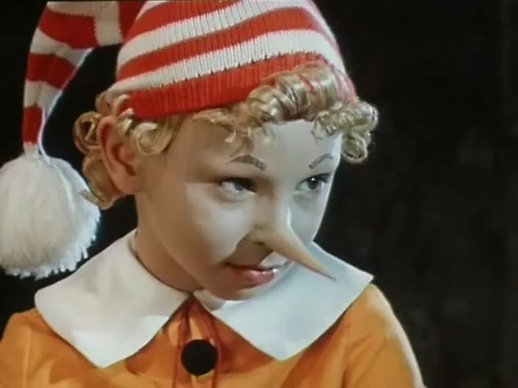
Скажите, как его зовут?»
Понравилась песня Буратино! Деревянный человечек, которого Папа Карло выстругал из полена, получился веселым, дерзким, шумным и доверчивым. Лиса Алиса и Кот Базилио завели его в Страну Дураков, но мудрая Черепаха Тортила помогла Буратино найти Золотой Ключик, потому что он был ужасно обаятельным

Slide 19
Получилось всё: доброта, шутки и неповторимая атмосфера сказки. И благодаря этому, интерес зрителей не устареет никогда. Фильм музыкальный и музыка в нем гениальна! Почти каждую песню хочется подпевать или отстукивать ритм ногой в такт мелодии. Музыка в «ПБ» схожа с красивой живописной картиной, пестрящей многокрасочностью и красотой. Ничего лишнего. Мелодии красиво рисуют характеры персонажей. Финальные кадры, где юные актеры аплодируют сами себе под гимн детства «Бу-ра-ти-но!» — достойное завершение этой озорной и радостной истории.

Slide 20
Моя роль?
Если бы предложили роль я сыграла бы роль Мальвины.
В первую очередь это удивительно красивая и необычная девочка. Влюблённый в неё Пьеро, едва дыша, вспоминает её голубые волосы и посвящает ей стихи и песни. Очевидно, что такая девочка не может быть «пацанкой», хулиганкой или просто взбалмошной. Мальвина (персонаж из «Буратино») очень добра и отзывчива. Её любят животные и птицы, защищает преданный Артемон. Мальвина нежная и хрупкая. Она боится замочить ножки и запачкать скатерть, поэтому у неё всегда идеальная чистота и накрахмаленные платья.

Slide 21
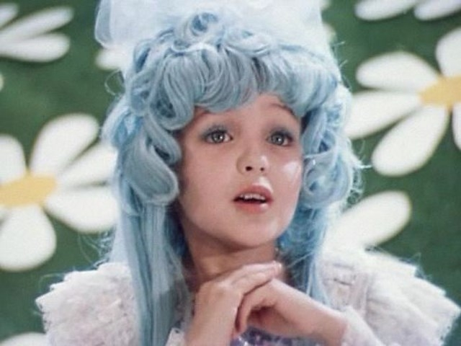
Интересно

